Slide 1
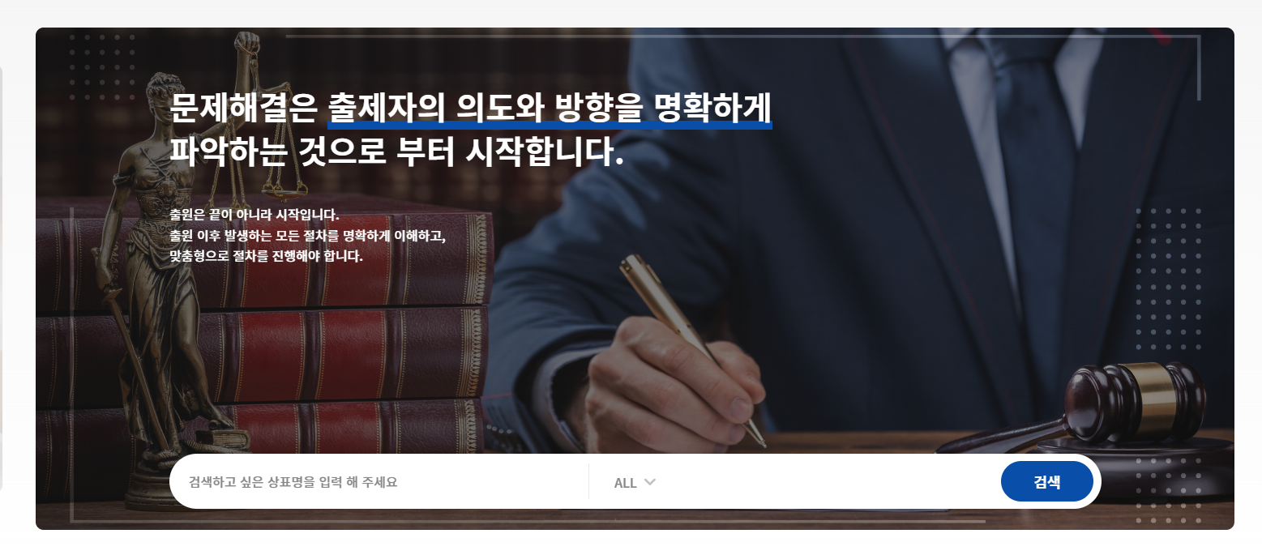
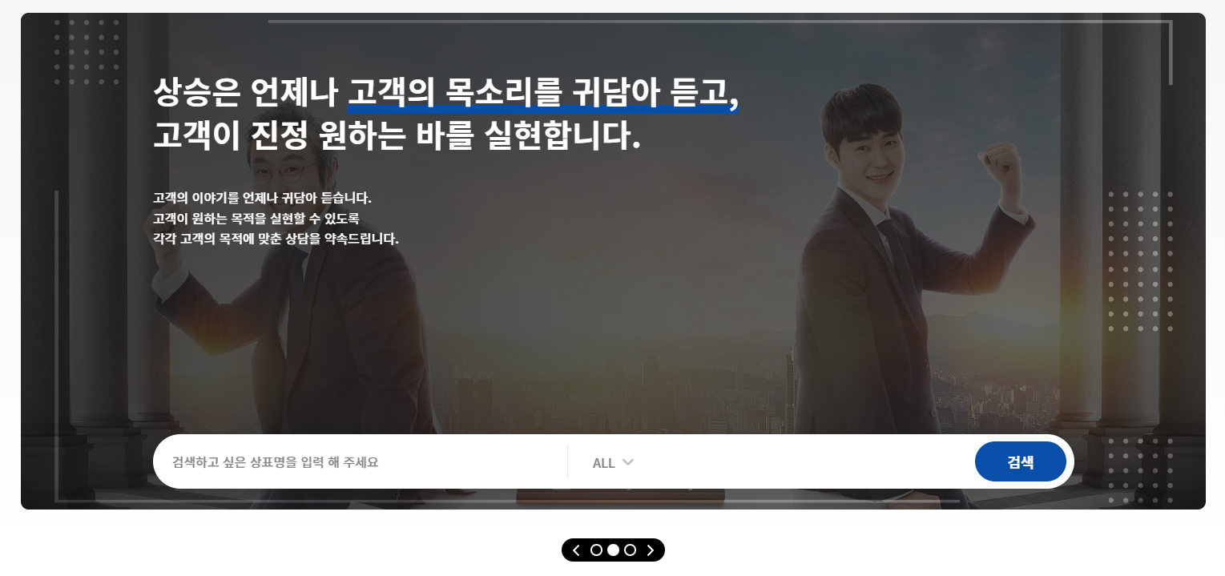
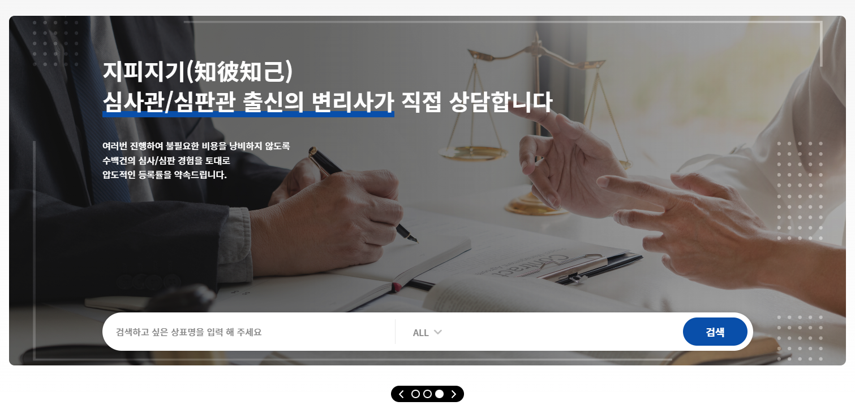
소상공인 여러분의 비즈니스 필수병기는
상표권 입니다.
상승과 함께하면 상표심사관.심판관의 경험을 공유할 수 있습니다.
기술기반 벤처기업의 비즈니스 최강병기는
특허권 입니다.
상승과 함께하면 특허심사관의 경험을 공유할 수 있습니다.
트렌디한 비즈니스의 히든병기는
디자인권 입니다.
상승과 함께하면 디자인심사관.심판관의 경험을 공유할 수 있습니다.
여기서 상표검색 입력창 보다 상표, 특허, 디자인 서비스 신청 입력창으로 변경…

Slide 2
회사개요
상승국제특허법률사무소는 특허청에서 상표, 디자인 및 특허 출원에 대한 10년 이상의 심사/심판 업무 경험을 보유한 베테랑 변리사가 직접 업무를 처리하는 상표, 특허, 디자인 및 특허전략에 관한 전문가 집단입니다.
또한 상승특허의 전문가들은 모두 10년 이상 다양한 기술분야의 특허업무 경력을 가지고 수많은 벤처기업들의 최강 특허전략을 만들어내고 있습니다.
상승특허는 심사심판 업무경험과 전문지식을 바탕으로 소상공인, 벤처기업이 미래에 이루려고 하는 성공을 지킬 수 있도록 변리사가 직접 고객의 아이디어와 제품을 진단하고 최고의 특허권/상표권/디자인권 서비스를 제공하겠습니다.
여러분의 창의적이고 소중한 지적창작물을 특허권/상표권/디자인권과 같은 다양한 지식재산권으로 바꾸어 드리겠습니다.

Slide 3
Why 상승 ? 왜 상승인가
1. 상승특허는 최고의 등록가능성 제공하는 특허사무소입니다.
10년 이상의 심사와 심판으로 축적된 경험과 역량을 바탕으로 특허/상표/디자인출원 모두 최고의 등록가능성을 제공하기 위해 노력합니다.
2. 상승특허 소상공인과 기술벤처기업에 최적화되어 있습니다.
상승은 소상공인의 비즈니스가 성공할 수 있도록 항상 최선을 다하고 있습니다.
상승의 주고객인 소상공인과 기술벤처기업의 곁에서 상표, 특허, 디자인 관련 문제를 같이 고민하고 해결책을 제시합니다.
3. 상승특허는 고객 여러분의 비용절감을 위해 노력합니다.
상승은 업무자동화를 통해 직접적인 고객의 비용절감은 물론이고, 고객의 비즈니스영역에 최적의 전략을 제공함으로서 최소의 비용으로 최대의 효과를 낼 수 있도록 노력합니다.
4. 상승특허는 고객의 비즈니스 전략을 함께 고민합니다.
상표, 특허, 디자인을 통해 고객의 비즈니스가 성장할 수 있도록 고객의 입장에서 비즈니스 전략과 특허전략을 함께 고민합니다.
5. 상승특허는 역지사지(易地思之)를 실천합니다.
고객의 입장에서 고민하고, 심사관/심판관의 입장에서 판단하여 출원을 진행합니다.

Slide 4
그래서….
상승특허와 함께하면
- 특허•상표 • 디자인 등록률이 상승(上昇)합니다.
- 여러분 비즈니스의 경쟁력이 상승(上昇)합니다.
- 항상 승리(常勝)할 수 있도록 최강의 비즈니스 전략을 만들어 갈 수 있습니다.

Slide 5
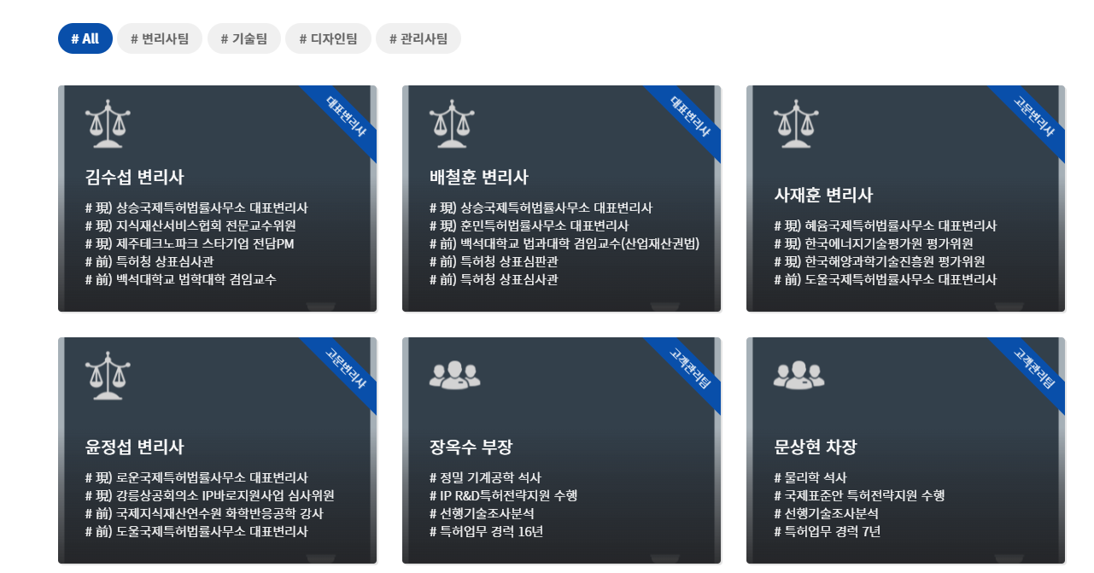
변리사/정보통신기술사
前
경력 10년
現 대한민국 산업현장교수
前 특허청 특허심사관
前 KBS 기술본부
前 특허청 상표심사관/심판관
前 특허청 디자인심사관/심판관

Slide 6
회사연혁
2022년 배철훈 변리사 영입(前특허청 상표심사관/심판관)
2022년 지역지식재산센터 해외출원지원 협력기관 선정
2021년 한국특허전략개발원 지식재산 바우처 IP협력기관 선정
2021년 한국특허전략개발원 IP R&D/특허동향조사 협력기관 선정
2021년 RIPC 지역지식재산센터 협력기관 선정
2020년 상승국제특허법률사무소 재개소(강서구 이전)
2017년 도울국제특허법률사무소 공동사업자
2016년 상승국제특허법률사무소 개소(금천구)

Slide 7
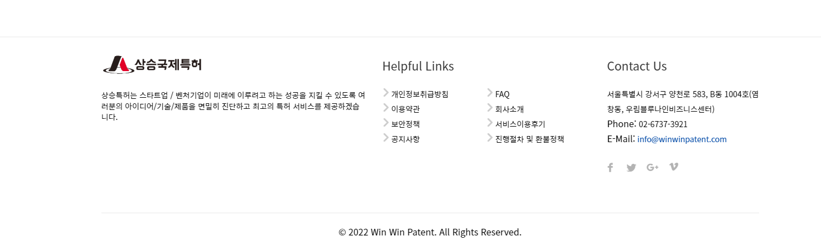
상승국제특허법률사무소는 소상공인, 기술벤처기업의 비즈니스분야에 최적화된 최고의 특허, 상표, 디자인 서비스를 제공하겠습니다.

Slide 8
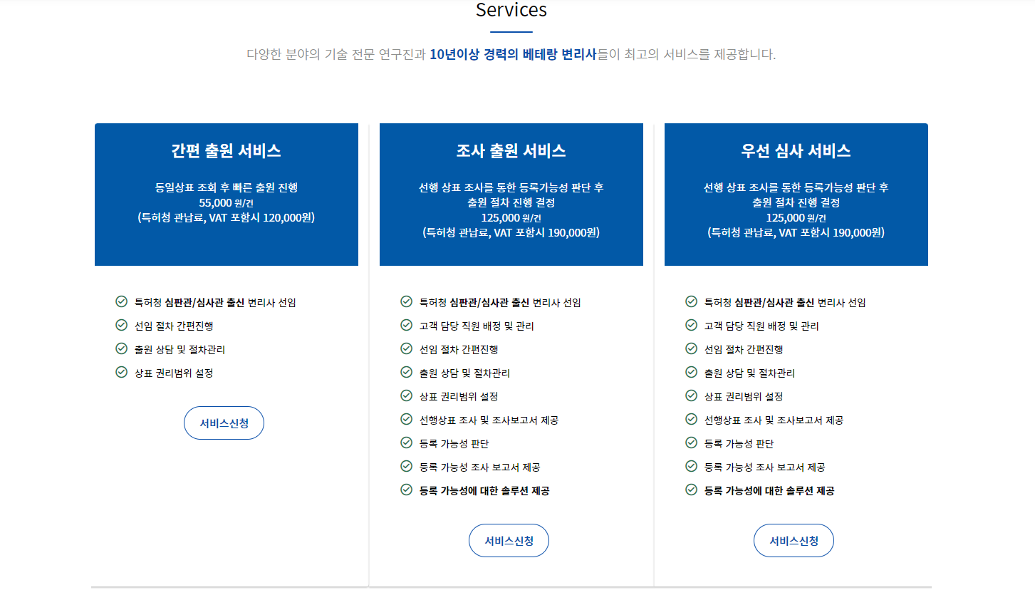
기본출원서비스
출원가능성만
검토하고 출원진행
상표출원 신청
특허출원 신청
디자인출원 신청
심화출원서비스
등록가능성까지
검토하고 출원진행
상표출원 신청
특허출원 신청
디자인출원 신청
스피드출원서비스
등록가능성 검토 및
우선심사신청까지 진행
(심사대기기간 단축)
상표출원 신청
특허출원 신청
디자인출원 신청

Slide 9
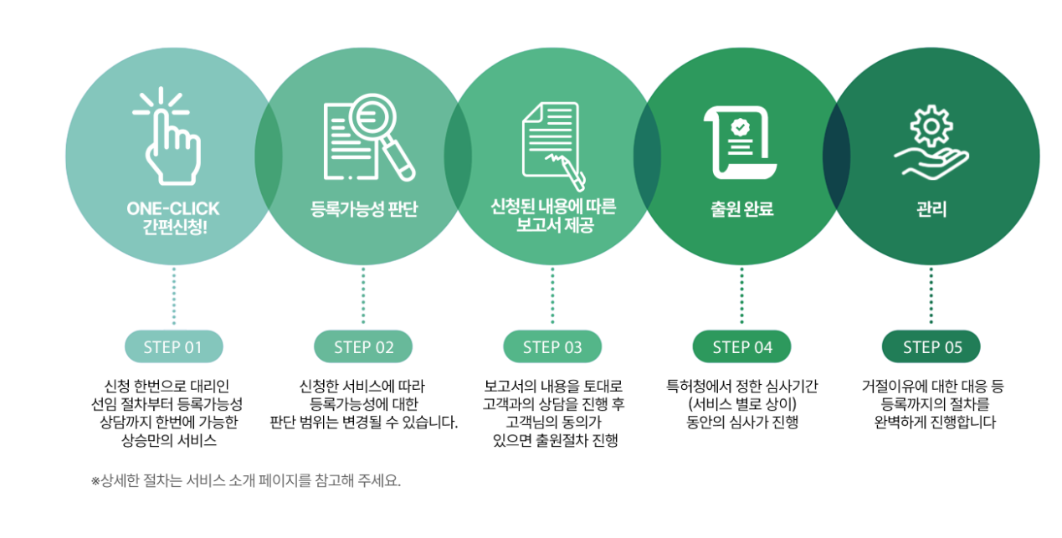
등록가능성
-> 출원가능성으로
선행문헌조사여부
판단
신청 내용의 수준에 따라 선행상표 또는 선행기술조사가 필요할 수 있습니다.
조사결과에 따른
등록가능성 판단
-보고서 제공-
조사결과를 토대로 권리화 방안 및
최적 출원전략 제시
출원진행
특허청 출원순서에 따른 심사대기기간
(서비스별 상이)
우선심사신청으로 기간단축 가능

Slide 10
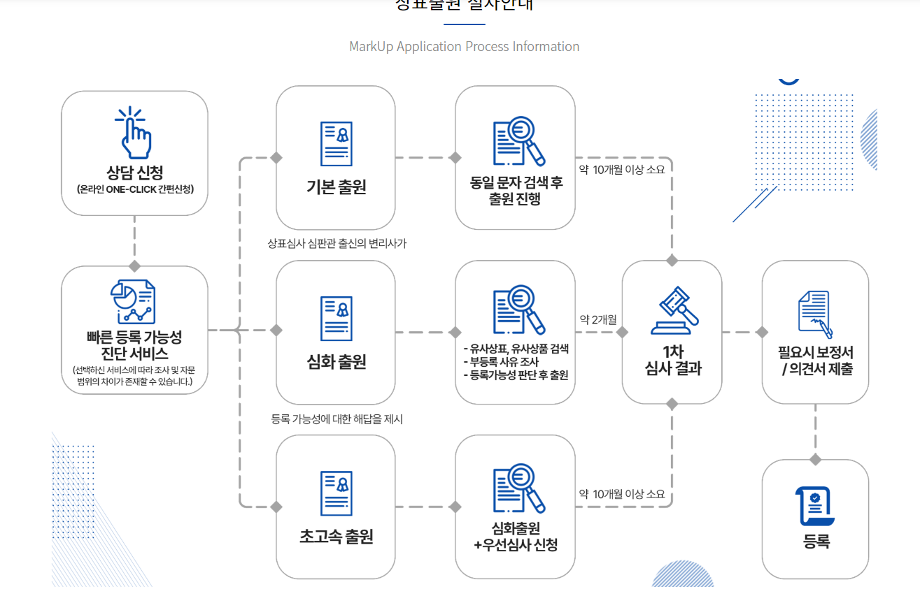
2개월 <> 10개월 위치바뀜

